Slide 1
CHÀO MỪNG CÁC EM ĐẾN VỚI BÀI HỌC NGÀY HÔM NAY!

Slide 2
KIỂM TRA BÀI CŨ
Qua văn bản “Chuẩn bị hành trang vào thế kỉ mới” của nguyên Phó thủ tướng chính phủ Vũ Khoan, em hãy cho biết điểm mạnh và điểm yếu của người Việt Nam?

Slide 3
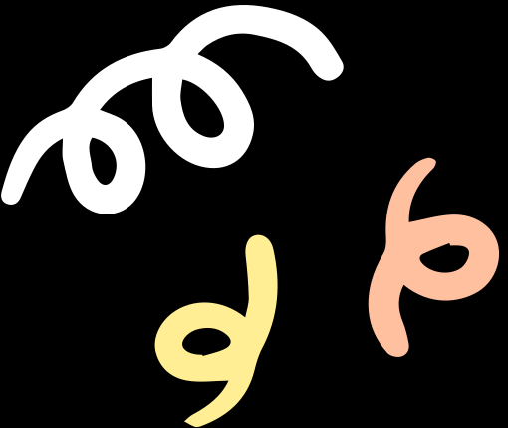
Tiết …
CHÓ SÓI VÀ CỪU TRONG TRUYỆN NGỤ NGÔN CỦA LA PHÔNG-TEN
(Hi-pô-lít Ten)

Slide 4
NỘI DUNG BÀI HỌC
TÌM HIỂU CHUNG
1. Tác giả
2. Tác phẩm
II. ĐỌC HIỂU VĂN BẢN
1. Hình tượng con cừu và sói dưới con mắt nhà khóa học
2. Hình tượng con cừu và sói trong thơ của La Phông-ten
3. Sói và trong nhận xét của Hi-pô-lít Ten
III. TỔNG KẾT
1. Nội dung
2. Nghệ thuật

Slide 5
I. TÌM HIỂU CHUNG

Slide 6
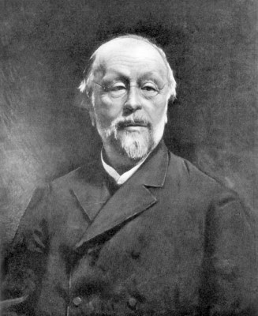
1. Tác giả
H.Ten (1828-1893) Là triết gia, sử gia người Pháp, nghiên cứu văn học, viện sỹ viện Hàn Lâm Pháp
Tác giả công trình nghiên cứu văn học nổi tiếng “La Phong Ten và thơ ngụ ngôn của ông” (3 phần, mỗi phần nhiều chương).

Slide 7
2. Tác phẩm
Xuất xứ: Đoạn trích từ chương II, phần 2 của công trình trên.
Thể loại: Nghị luận văn chương
Bố cục: 2 phần
+ Phần 1: Từ đầu đến “tốt bụng như thế”:
=> Hình tượng con cừu trong thơ La Phông-ten.
+ Phần 2: Phần còn lại:
=> Hình tượng chó sói trong thơ La Phông-ten.

Slide 8
2. Tác phẩm
- Mạch nghị luận:
Phần 1 và phần 2:
Dưới ngồi bút của
La Phông-ten
Dưới ngồi bút của
Buy-phông
Dưới ngồi bút của
La Phông-ten
Trích dẫn thơ của
La Phông-ten

Slide 9
2. Tác phẩm
Hi-pô-lít Ten
(tác giả văn bản)
Bàn luận về sáng tạo nghệ thuật trong thơ
Dẫn ra những dòng viết
La Phông-ten
(Nhà thơ ngụ ngôn)
Buy-phông
(Nhà khoa học)

Slide 10
II. ĐỌC HIỂU VĂN BẢN

Slide 11
1. Hình ảnh con cừu và sói dưới con mắt của nhà khoa học
Hình ảnh hai con vật dưới con mắt nhà khoa học hiện lên như thế nào?

Slide 12
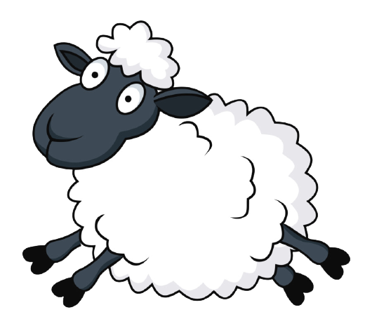
1. Hình ảnh con cừu và sói dưới con mắt của nhà khoa học
- Hình ảnh con cừu:
Sợ sệt, nhút nhát, đần độn, không biết trốn tránh nguy hiểm, không cảm thấy tình huống bất tiện.

Slide 13
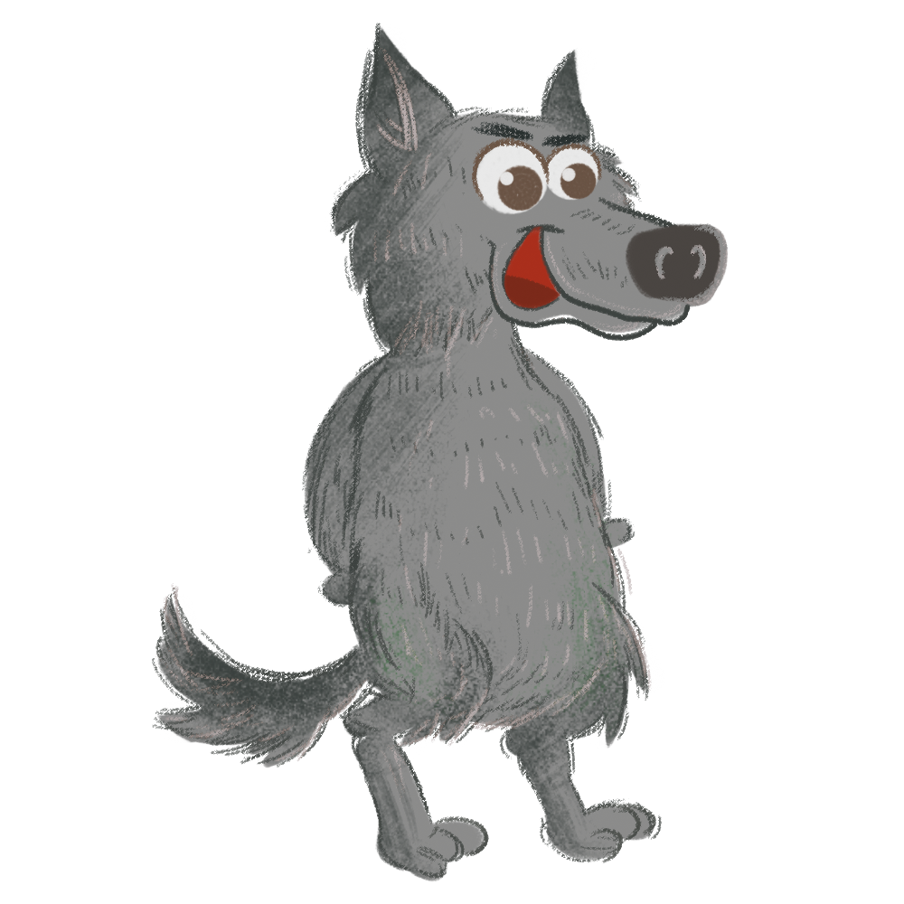
1. Hình ảnh con cừu và sói dưới con mắt của nhà khoa học
- Hình ảnh con sói:
Không có tình đồng loại, là tên bạo chúa khát máu đáng ghét, bẩn thỉu, hôi hám, hư hỏng.
Sống gây họa, chết vô dụng – bị kịch của sự độc ác.

Slide 14
1. Hình ảnh con cừu và sói dưới con mắt của nhà khoa học
Cách viết khách quan chính xác theo quan điểm khoa học về loài cừu (nói chung) và sói (nói chung).

Slide 15
2. Hình ảnh con cừu và sói trong thơ của La Phông-ten
Dưới con mắt của nhà thơ hình ảnh con sói và cừu hiện ra như thế nào?

Slide 16
2. Hình ảnh con cừu và sói trong thơ của La Phông-ten
- Hình ảnh con cừu:
Hình ảnh về một con cừu cụ thể, được nhân hoá như một chú bé ngây thơ, đáng thương yếu ớt, bé hết sức tội nghiệp, biết lí lẽ bảo vệ chân lí.
Có tình cảm mẫu tử thân thương, biết cảm thông, xót thương...

Slide 17
2. Hình ảnh con cừu và sói trong thơ của La Phông-ten
- Hình ảnh con sói:
Một con sói cụ thể: một con sói đói meo gầy giơ xương đi kiếm mồi; tên bạo chúa khát máu,trộm cướp khốn khổ, bất hạnh, vô lại, luôn bị ăn đòn, thường mắc mưu.
Sói hiện lên vừa đáng ghét vừa đáng thương.

Slide 18
Sự kết hợp giữa cái nhìn khách quan và cảm xúc chủ quan của tác giả.(song vẫn dựa vào những đặc tính cơ bản của loài cừu và sói).
Bằng sự so sánh, đối chiếu cách viết của một nhà thơ, một nhà khoa học, tác giả muốn người đọc nhận ra đặc trưng của sáng tạo nghệ thuật, là in đậm dấu ấn và cách nhìn riêng của nhà văn.

Slide 19
3. Sói và trong nhận xét của Hi-pô-lít Ten
THẢO LUẬN NHÓM
Chó sói có mặt trong nhiều bài thơ ngụ ngôn của La Phông-ten. Chứng minh rằng hình tượng chó sói trong bài cụ thể “Chó sói và cừu non” không hoàn toàn đúng như nhận xét của Hi-pô-lít Ten, mà chỉ phần nào xem là đáng cười, còn chủ yếu lại là sự đáng ghét.

Slide 20
3. Sói và trong nhận xét của Hi-pô-lít Ten
Trong thơ của La phông ten nhiều bài có nhân vật chó sói: chó sói và chó nhà, …
Nhận định của tác giả về sói là đúng khi ông bao quát tất cả các bài thơ của La phông ten chứ không phải riêng bài “Chó sói và cừu”.

Slide 21
3. Sói và trong nhận xét của Hi-pô-lít Ten
Trong bài này chó sói có mặt đáng cười nếu ta suy diễn nó ngu ngốc chẳng kiếm được cái ăn nên đói meo (hài kịch của sự ngu ngốc);
Tuy nhiên, chủ yếu nó còn là con vật đáng ghét gian xảo, hống hách…bắt nạt kẻ yếu (bi kịch của sự độc ác)
Nhận định của tác giả sẽ không chính xác nếu ta chỉ vận dụng vào riêng bài thơ này.

Slide 22
III. TỔNG KẾT

Slide 23
NGHỆ THUẬT
Sử dụng lập luận: so sánh, đối chiếu về hai con vật làm nổi bật đặc trưng nghệ thuật: tưởng tượng và ẩn dụ.
Lập luận theo trình tự 3 bước.

Slide 24
GHI NHỚ
Bằng cách so sánh hình tượng con cừu và con chó sói trong thơ ngụ ngôn của La Phông-ten với những dòng viết về hai con vật ấy của nhà khoa học Buy-phòng. H.Ten nêu bật đặc trưng của sáng tạo nghệ thuật là in đậm dấu ấn cách nhìn, cách nghĩ riêng của nhà văn.

Slide 25
LUYỆN TẬP
Điểm sáng tạo của La Phông-ten trong việc tả sói và cừu như thế nào?

Slide 26
VẬN DỤNG
Em thích hình tượng chó sói hay cừu trong truyện ngụ ngôn của La Phông-ten? Vì sao?

Slide 27
HƯỚNG DẪN VỀ NHÀ
Về học ghi nhớ.
Đọc thêm bài “Chó sói và chiêm non” của La Phông-ten.
Chuẩn bị bài mới.

Slide 28
CẢM ƠN CÁC EM ĐÃ
LẮNG NGHE BÀI GIẢNG!

